Slide 1
教養ゼミ（１）

Slide 2

教養ゼミ（１）のホームぺージ！！
Notes:
寄付

Slide 3
教養ゼミ（１）サイト

Slide 4
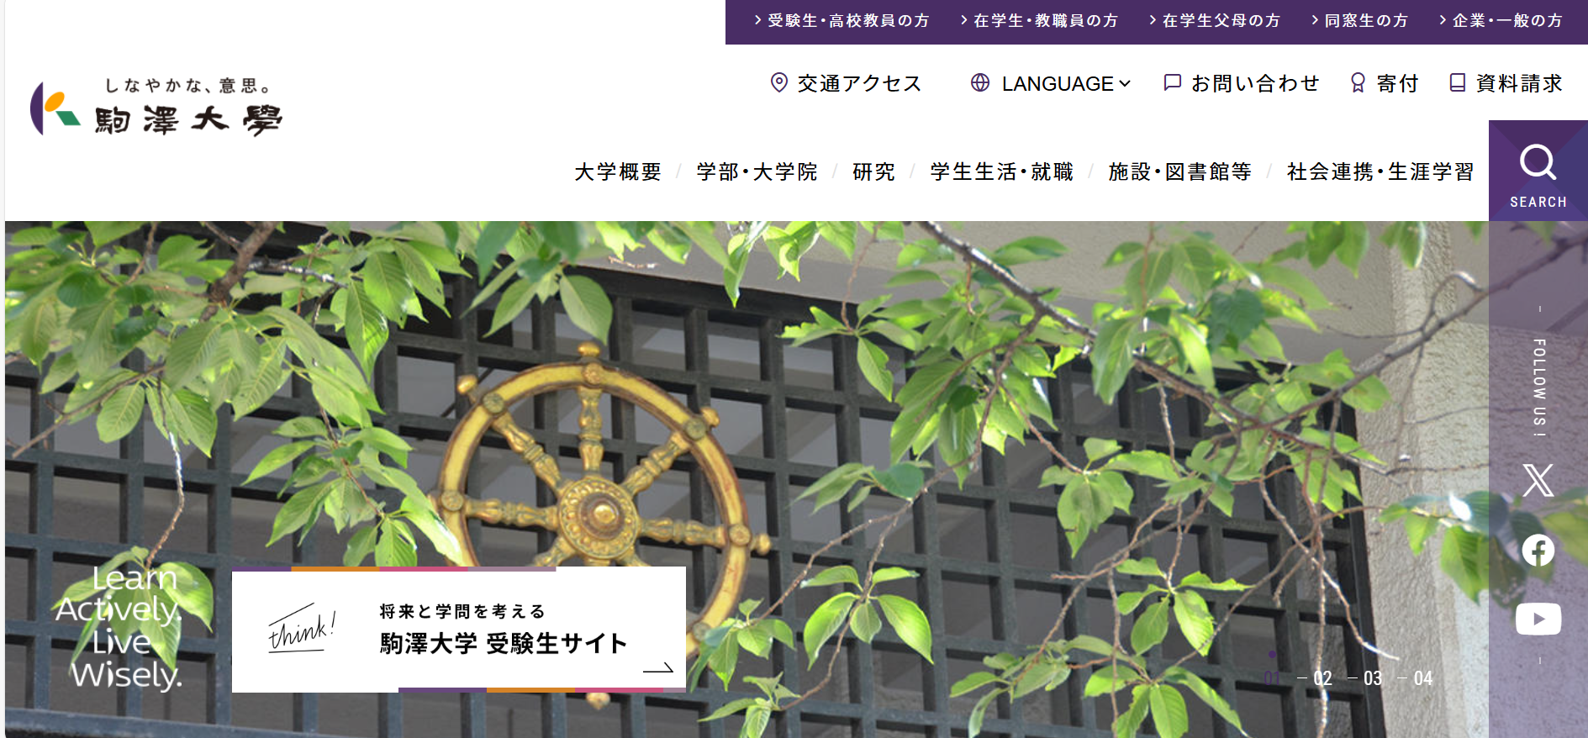
こっちが本物
出展：
https://www.komazawa-u.ac.jp/

Slide 5
教養ゼミ（１）サイト

